Slide 1
Текстовые задачи
Автор: Рыбкина Евгения Валерьевна
г. Москва

Slide 2
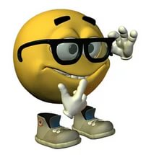
задачи на движение
задачи на совместную работу
задачи на проценты
задачи на части
задачи на дроби
задачи на составление уравнений
геометрические задачи
задачи на прямую и обратную
пропорциональность
Выход

Slide 3
Придумай задачу и реши ее.

Slide 4
Задачи на движение
1
2
3
4
5
6
7
8
9
10
Notes:
4

Slide 5
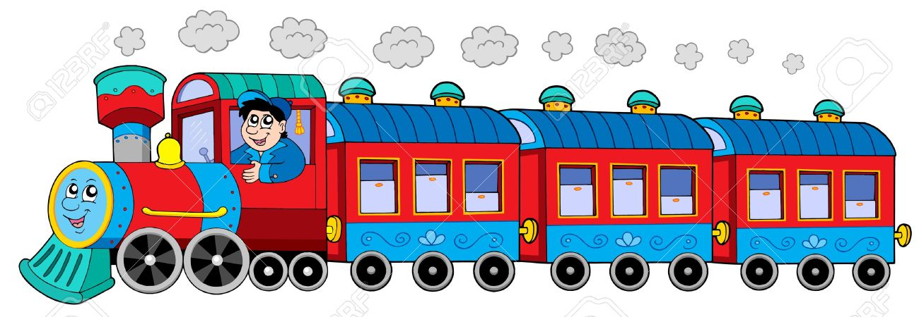
За 2 ¾ поезд прошел расстояние 330 км. Какой путь пройдет поезд за 7,5 ч, если будет идти с той же скоростью?
900км
Ответ

Slide 6
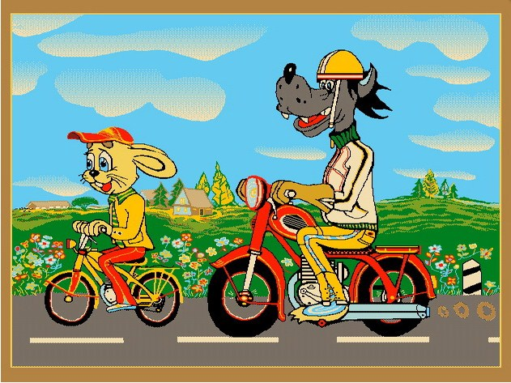
Из поселка отправились одновременно в одном направлении велосипедист и мотоциклист. Мотоциклист за 5 ч проезжает 280 км, а велосипедист за 2 ч проезжает 24 км. Через сколько часов расстояние между ними будет 132 км?
3ч
Ответ

Slide 7
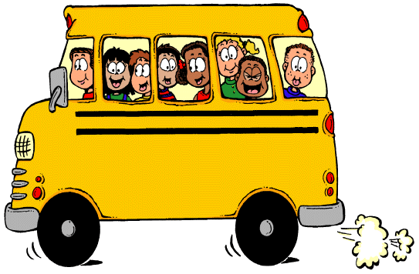
Из двух пунктов навстречу друг другу одновременно выехали два автобуса. Скорость первого автобуса 45 км /ч, а скорость другого автобуса 72км /ч. Первый автобус до встречи проехал 135км. Найти расстояние между пунктами.
351км
Ответ

Slide 8
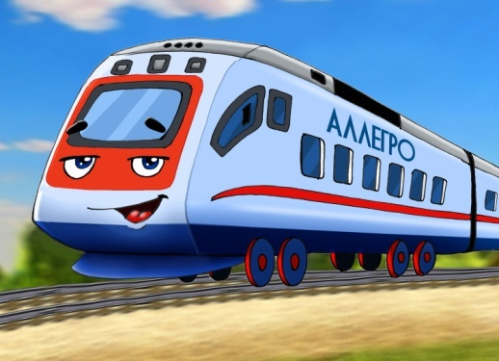
Расстояние между городами Волгоград и Москва 1000 км. Из Волгограда в Москву вышел скоростной поезд со скоростью 80км /ч. Через 2 часа навстречу ему из Москвы вышел пассажирский поезд со скоростью 60 км/ч. Через сколько часов после выхода пассажирского поезда эти поезда встретятся?
6ч
Ответ

Slide 9
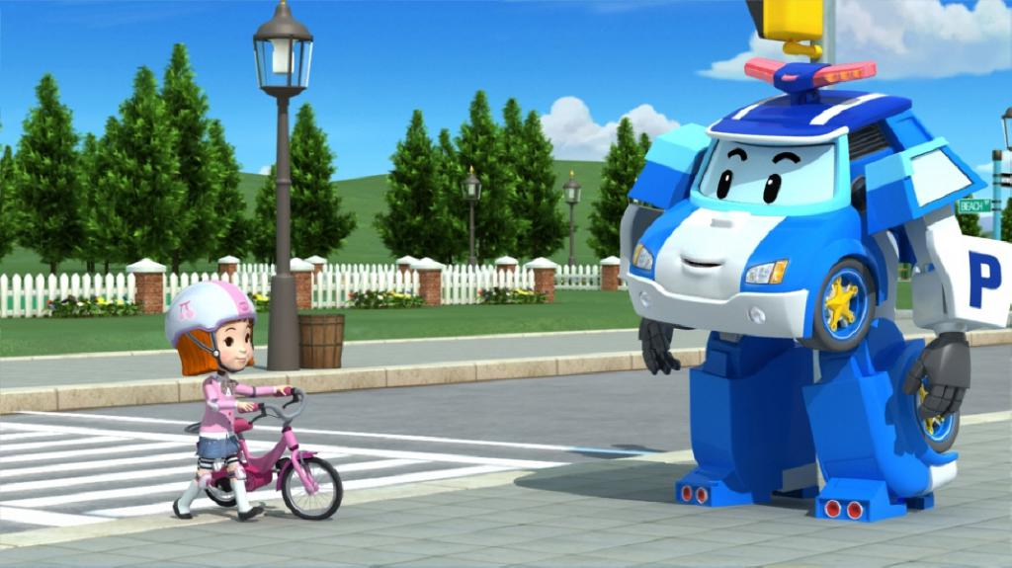
Из города А в город В вышел пешеход, а через 1 ч после этого из В в А выехал велосипедист. Известно, что велосипедист встретил пешехода ровно на середине пути, а ещё через 2 ч прибыл в город А. За сколько часов пешеход прошёл расстояние между городами?
6ч
Ответ

Slide 10
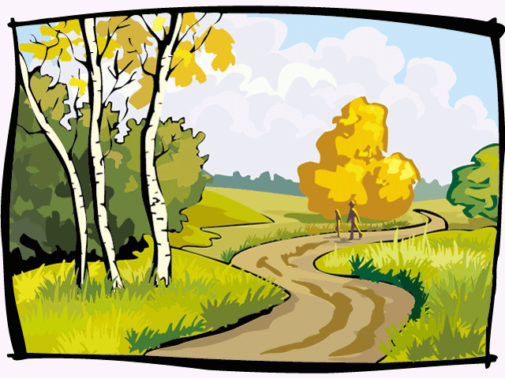
Из двух сел навстречу друг другу, расстояние между которыми 21 км, вышли одновременно навстречу друг другу Дима и Саша. При встрече оказалось, что Саша прошел в 1 1/3 раза большее расстояние, чем Дима. Через сколько часов после своего выхода они встретились, если скорость Саши 6 км/ч. С какой скоростью шел Дима?
4,5км/ч
Ответ

Slide 11
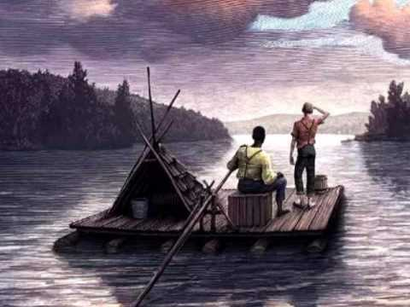
Том Сойер и Гекельберри Фин отправились от причала на плоту, который двигался со скоростью 4 км/ч. Через час вслед за ними вышла лодка, собственная скорость которой была равна 9 км/ч. На каком расстоянии от причала лодка догонит плот?
5 7/9 км/ч
Ответ

Slide 12
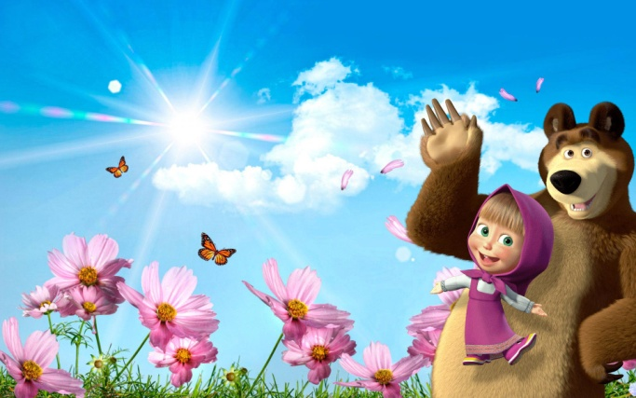
Маша и Медведь одновременно отправились навстречу друг другу из двух пунктов, расстояние между которыми 6 1/5 км. При встрече оказалось, то путь пройденный Мишей составляет 11/20 пути, проделанного Машей. Сколько часов была в пути Маша до встречи с Мишей, если ее скорость была на 4 ½ км/ч больше скорости Миши ?
2/5 ч
Ответ

Slide 13
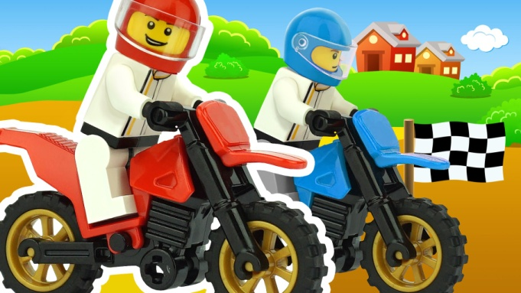
Из города А в город В выехал велосипедист, а через 1 ч после этого из В в А выехал мотоциклист, встретившийся с велосипедистом в момент, когда тот проехал треть всего пути. Известно, что ещё через полчаса после встречи мотоциклист прибыл в город А. За сколько часов велосипедист проехал расстояние между городами?
6ч
Ответ

Slide 14
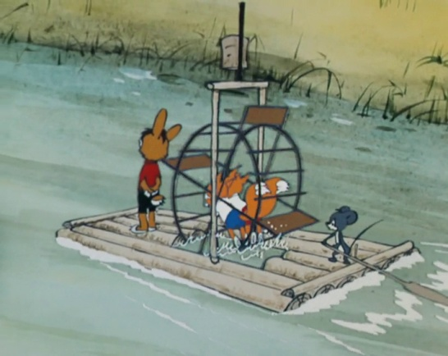
По реке плывет плот. Через 1,4 часа после того, как он проплыл мимо пристани, от этой пристани вниз по реке отправилась лодка. Через 0,5 часа после своего выхода лодка догнала плот. С какой скоростью плыла лодка, если известно, что скорость лодки больше скорости плота на 7 км/ч?
9,5 км/ч
Ответ

Slide 15
Задачи на совместную работу
1
2
3
4
5
6
7
8
9
10
Notes:
15

Slide 16
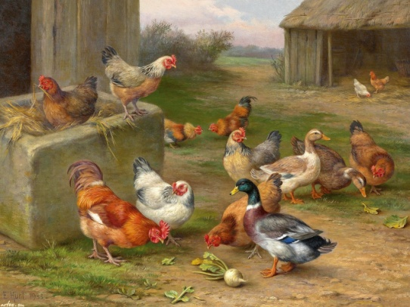
На птицеферму привезли корм, которого хватило бы уткам на 30 дней, а гусям на 45 дней. Рассчитайте, на сколько дней хватит привезенного корма и уткам, и гусям вместе?
18 ч
Ответ

Slide 17
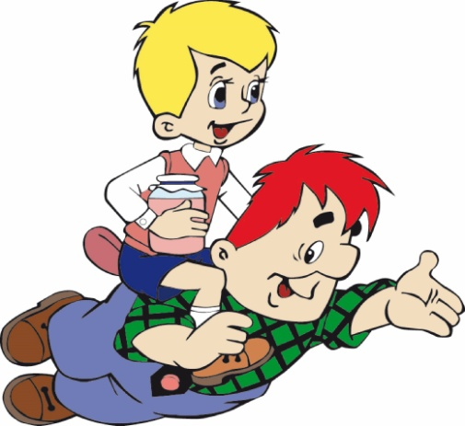
Малыш может съесть банку варенья за 45 минут. А Карлсон в 5 раза быстрее. За сколько времени они съедят такую банку варенья, если начнут ее есть вместе во своей обычной скоростью?
7,5 ч
Ответ

Slide 18
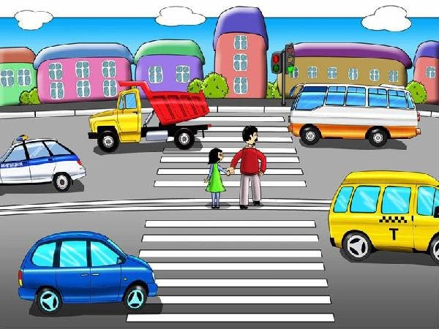
Два пешехода одновременно вышли навстречу друг другу из двух сёл и встретились через 48 мин. Первый пешеход мог бы пройти весь путь за 72 мин. За сколько минут второй пешеход мог бы пройти весь путь?
144 мин.
Ответ

Slide 19
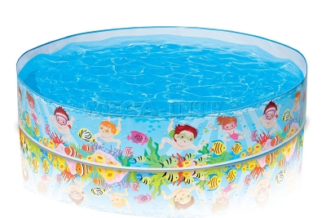
Бассейн заполняется через 2 трубы за 3 1/3 часа. Если открыть одну первую трубу, то бассейн наполнится за 6 часов. За сколько времени наполнится бассейн через одну вторую трубу?
7,5 ч
Ответ

Slide 20
Лодка проплыла некоторое расстояние по озеру за 4 часа. Такое же расстояние плот проплывает по реке за 12 ч. Сколько времени затратит лодка на тот же путь по течению реки?
3 ч
Ответ

Slide 21
Школа заказала в швейной мастерской спортивную форму для участников соревнований. Одна швея может выполнить заказ за 20 дней. Второй для выполнения заказа требуется 3/5 этого времени, а третьей- в 2 ½ раза больше времени, чем второй. За сколько дней могут выполнить весь заказ три швеи, работая совместно ?
6 ч
Ответ

Slide 22
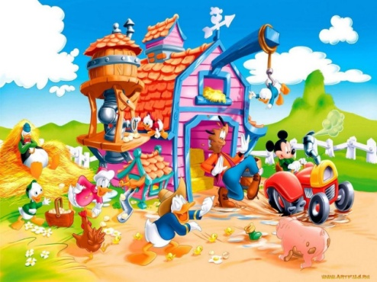
Первая и вторая бригады могли бы выполнить задание за 9 дней; вторая и третья бригады- за 18 дней; первая и третья за 12 дней. За сколько дней это задание могут выполнить три бригады, работая вместе?
8 дней
Ответ

Slide 23
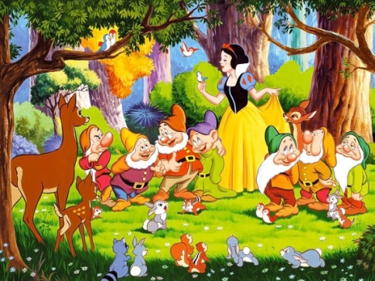
Одна бригада гномов может выполнить задание за 9 дней, а вторая- за 12 дней. Первая бригада работала над выполнением этого задания 3 дня, потом вторая бригада закончила работу. За сколько дней было выполнено задание Белоснежки ?
11 дней
Ответ

Slide 24
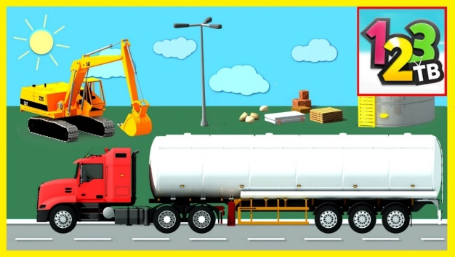
Чтобы выкачать из цистерны нефть, поставили два насоса различной мощности. Если бы действовали оба насоса, то цистерна оказалась бы пуста через 12 минут. Оба действовали в течение 4 минут, после чего работал только второй насос, который через 24 минуты выкачал всю оставшуюся нефть. За сколько минут каждый насос, действуя один, мог бы выкачать всю нефть?
18 и 36 мин.
Ответ

Slide 25
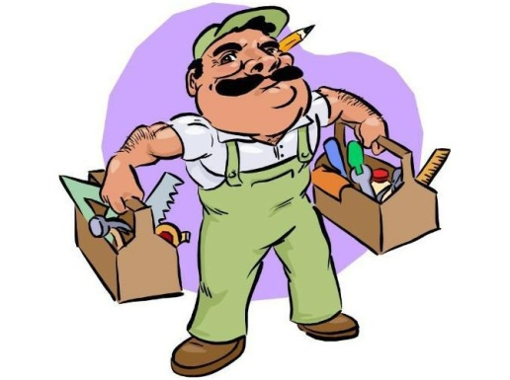
Трем работникам поручено некоторое дело. Первый и второй кончили бы вместе данную работу в 12 дней, второй и третий- в 20 дней, а вместе три работника выполнили бы работу за 5 дней. За сколько дней выполнят эту работу первый и третий рабочие вместе?
3,5 дня
Ответ

Slide 26
Задачи на проценты
1
2
3
4
5
6
7
8
9
10
Notes:
26

Slide 27
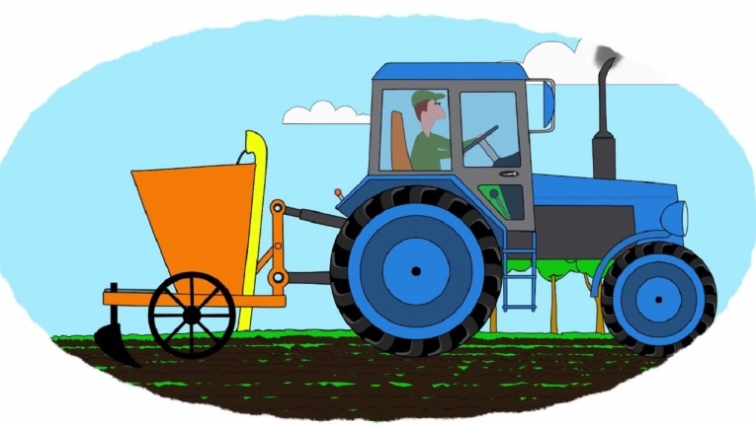
Завод выпустил 864 трактора вместо 800 по плану. На сколько процентов завод перевыполнил план?
8%
Ответ

Slide 28
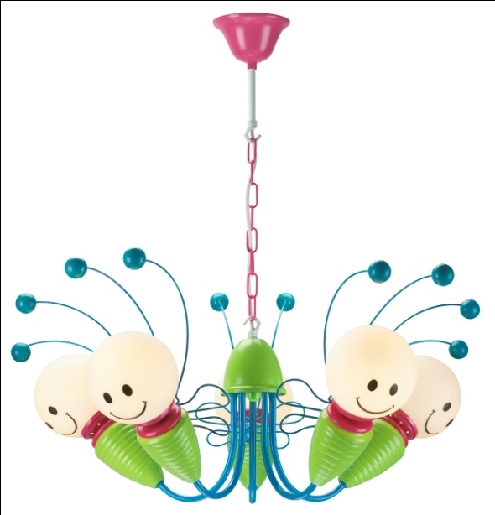
Цена на люстру была повышена на 15% и составила 2300 рублей. Сколько стоила люстра до повышения?
2000 руб.
Ответ

Slide 29
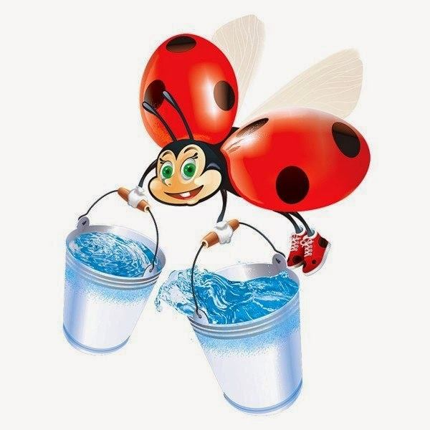
В 75г воды растворили 25г сахара. Сколько процентов сахара содержится в растворе?
25%
Ответ

Slide 30
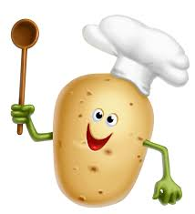
Фермер собрал 2 тонны картошки. В первый день было собрано 45% всей картошки, во второй – 600 кг, а в третий – оставшийся урожай картошки. Сколько процентов от всего картофеля собрано в третий день?
25%
Ответ

Slide 31
В коробке 20 карандашей. 3/5 из них красные. Зеленых в 2 раза меньше, чем красных, остальные желтые. Сколько в коробке красных, желтых и зеленых карандашей? Найдите процентное отношение желтых карандашей от их общего количества?.
12; 2 и 6
10%
Ответ

Slide 32
Альбом для рисования стоит 40 рублей. Какое наибольшее число таких альбомов можно будет купить на 200 рублей после повышения их цены на 10%?
4 шт.
Ответ

Slide 33
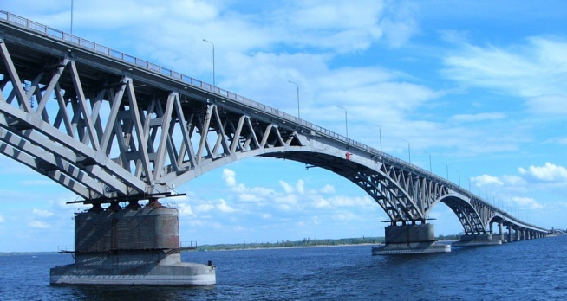
Строительство моста через реку Волгу было поручено двум строительным бригадам. Первая бригада построила 5/8 всей длины моста, остальную часть строила вторая бригада. Во сколь раз часть моста, построенная первой бригадой, больше, чем часть дороги, построенная второй бригадой? Какой процент работы выполнила вторая бригада?
2 1/3 раза
37,5 %
Ответ

Slide 34
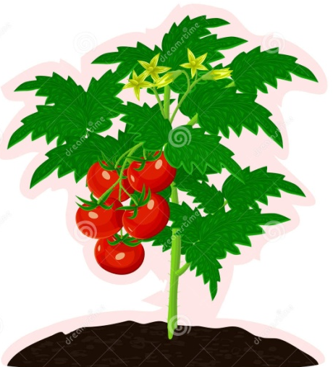
В июне1 кг помидоров стоил 80 рублей. В июле цена помидоров снизилась на 30%, а в августе еще на 50%. Сколько рублей стал стоить 1 кг помидоров после снижения цены в августе? На сколько процентов снизилась цена на помидоры по сравнению с июнем?
28 руб.
65%
Ответ

Slide 35
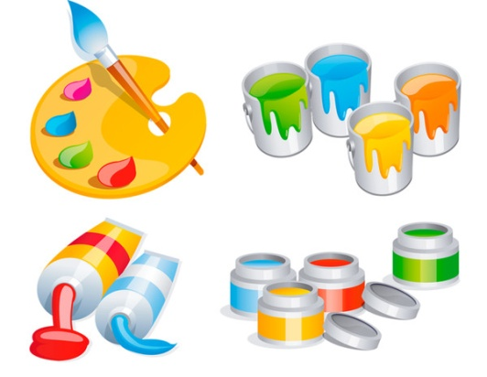
На ремонт столовой было израсходовано 45 кг краски, что составляет 20% всей краски, выделенной со склада на ремонт всей школы.
Сколько килограммов краски было на складе, если школе отпущено 12,5% имевшейся там краски?
1800 кг
Ответ

Slide 36
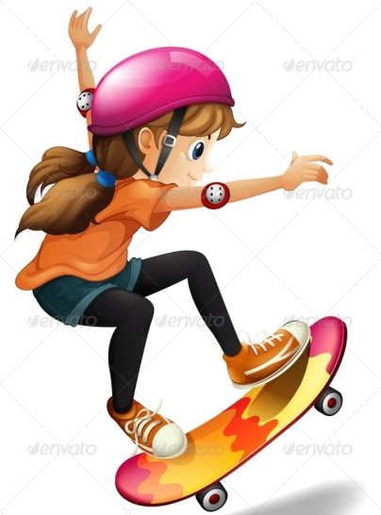
Весной спрос на покупку скейтбордов повысился на 25% по сравнению с зимой, а летом повысился еще на 15%. На сколько процентов возрос спрос относительно зимнего периода?
43,75%
Ответ

Slide 37
Задачи на части
1
2
3
4
5
6
7
8
9
10
Notes:
37

Slide 38
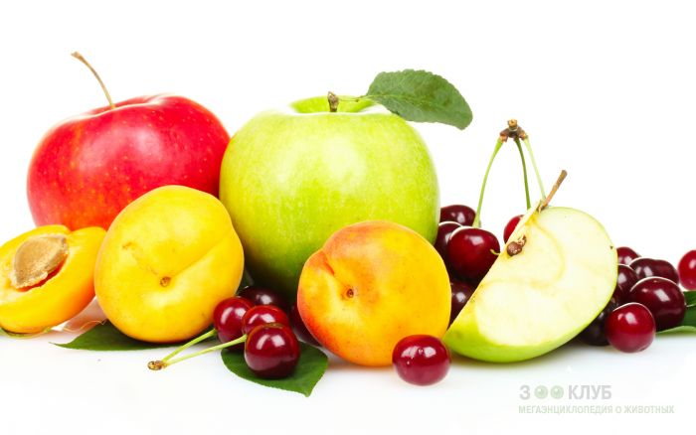
Купили 1800 г сухофруктов. Яблоки составляют 4 части, груши- 3 части и сливы-2 части массы сухофруктов. Сколько граммов яблок, груш и слив в отдельности купили?
800, 600 и
400 г
Ответ

Slide 39
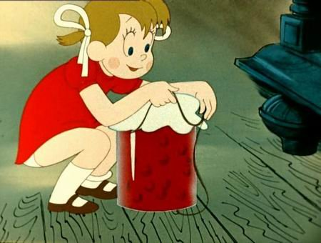
Для приготовления варенья надо взять ягод и сахара в отношении 5 частей и 9 частей по массе.
Сколько килограмм ягод надо взять, если сахара взяли на 200 кг больше?
250 кг
Ответ

Slide 40
Для приготовления компота взяли 2 части яблок, 3 части слив,
5 частей абрикосов. Яблок взяли 300 г. Сколько килограммов
всех фруктов потребовалось для приготовления компота?
1500 г
Ответ

Slide 41
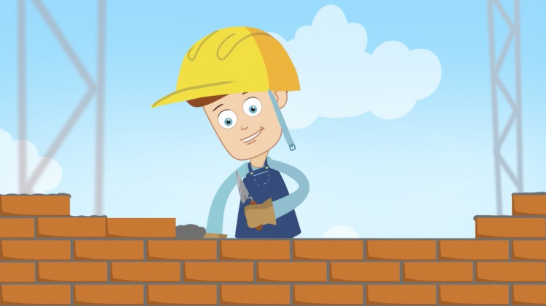
Для приготовления раствора взяли 6 частей песка, 5 частей цемента и 3 части воды. Оказалось, что цемента и воды вместе взяли 2 кг 400 г. Определите массу песка.
2400
Ответ

Slide 42
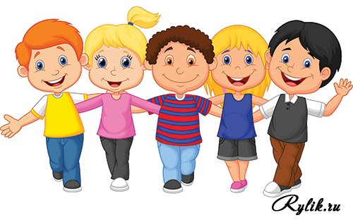
В дачном поселке число детей дошкольного возраста относится к числу детей школьного возраста как 4:5. Сколько в поселке отдыхает дошкольников, если всего там проводят лето 315 детей?
175 шк.
Ответ

Slide 43
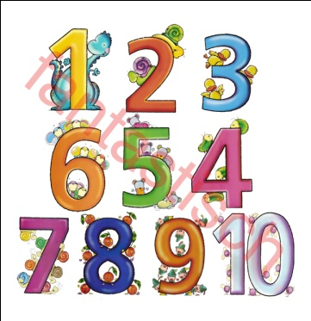
Число 171 представьте в виде суммы трёх слагаемых, отношение которых равно 5:6:7.
47,5; 57 и
66,5
Ответ

Slide 44
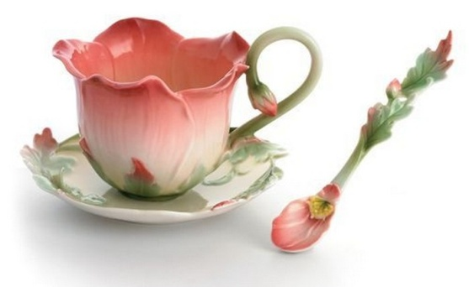
Для изготовления фарфора берут 25 частей глины, 1 часть
гипса, 2 части песка. Какова масса фарфоровой чашки,
если она содержит глины на 198 г больше, чем песка и
гипса вместе?
252 г
Ответ

Slide 45
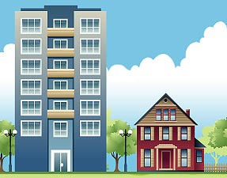
Число однокомнатных, двухкомнатных и трехкомнатных квартир в доме пропорционально числам 3;8; 5. Сколько однокомнатных квартир в доме, если в нем трехкомнатных квартир на 24 меньше, чем двухкомнатных?
24 кв.
Ответ

Slide 46
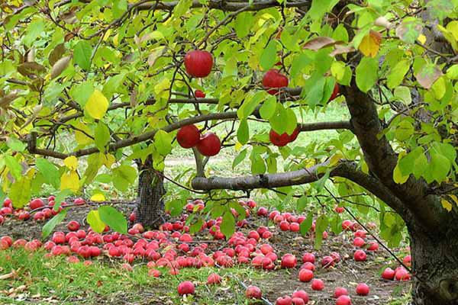
Ребята собрали в саду 100 кг яблок. Из 4 частей собранных яблок сварили варенье, 5 частей высушили на компот, а 1 часть отдали соседям. Сколько получилось килограмм сушеных яблок, если из 1 кг свежих яблок получается 0,3 кг сухих?
15 кг
Ответ

Slide 47
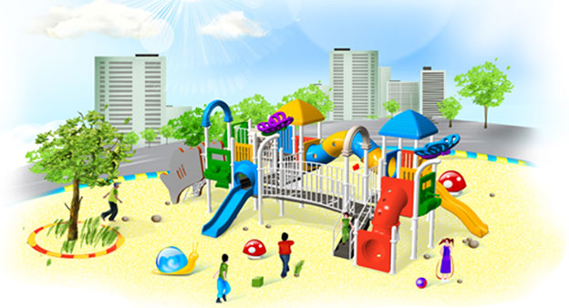
Для покраски детской площадки необходимо было использовать четыре цвета краски. На складе в наличие было только 4 части зеленой, 5 частей желтой и 3 части красной. Чтобы получить голубую краску строители смешали 2 части зеленой и 1 часть желтой краски. Сколько кг краски каждого цвета было использовано при покраске, если голубой краски было использовано на 10 кг меньше, чем желтой ?
г-30; з -20;
ж- 40; к-30
Ответ

Slide 48
Задачи на дроби
1
2
3
4
5
6
7
8
9
10
Notes:
48

Slide 49
В кинотеатре было занято 550 мест. Дети занимали 4/5 всех мест, на остальных местах сидели взрослые. Сколь взрослых было в зале?
110 взр.
Ответ

Slide 50
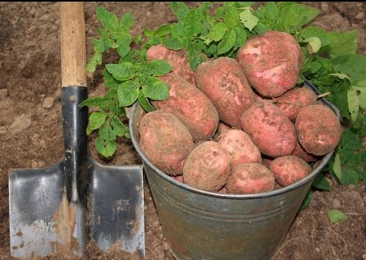
Фермер привез на рынок 8 ц картошки и продал ее за 3 дня. В первый день он продал 320 кг, а во второй день- 3/5 этого количества. Сколько килограммов картошки продал фермер в третий день?
288 кг
Ответ

Slide 51
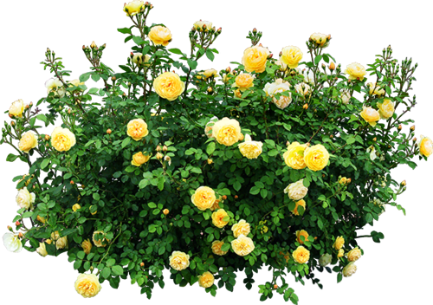
Кусты роз составляют 0,3 всех цветов в теплице, ¼ часть всех цветов составляют гладиолусы, остальные 180 кустов - хризантемы. Сколько кустов роз посажено в теплице ?
120 куст.
Ответ

Slide 52
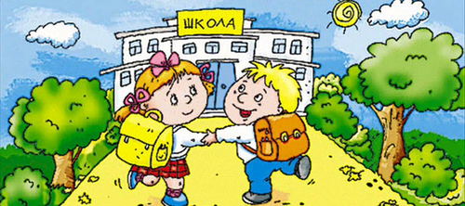
Когда Настя прошла 0,3 всего пути от дома до школы, ей осталось пройти до середины пути 250 м. Какой длины путь от школы до дома Насти?
2500м
Ответ

Slide 53
Лиза израсходовала в первом магазине 2/7 всех денег, а во втором 3/5 остатка. Сколько денег было у нее, если после всех покупок у нее осталось 70 рублей?
245 руб.
Ответ

Slide 54
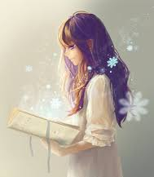
Эллина начала читать новую книгу. В первый день она успела прочитать 1/3 всей книги, во второй день – 70 процентов от оставшейся части, а в третий она дочитала последние 15 страниц. Сколько страниц в книге?
75 стр.
Ответ

Slide 55
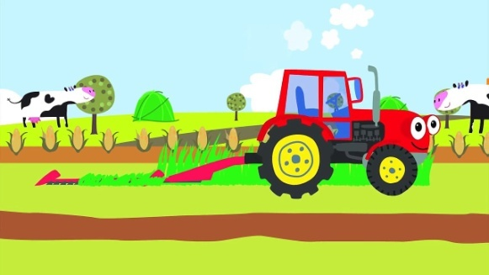
В первый день тракторная бригада вспахала ¼ поля, во второй – 40% поля, а в третий – оставшиеся 210 га. Какова площадь поля?
600 га
Ответ

Slide 56
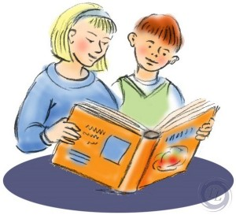
Школьник прочитал книгу за 3 дня. В первый день он прочитал 1/5 всей книги, во второй-5/8 остатка, а в третий день-1/3 нового остатка и последние 16 страниц. Сколько страниц в книге?
80 стр.
Ответ

Slide 57
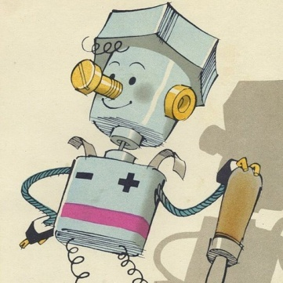
Токарь обточил в первый день 40% всего числа данных ему деталей, во второй день 0,9 того, что выполнил в первый день, а в третий - остальные детали, причем в третий день он обточил на 24 деталей меньше, чем во второй. Сколько деталей обточил токарь в каждый из трех дней?
80; 72 и
48 дет.
Ответ

Slide 58
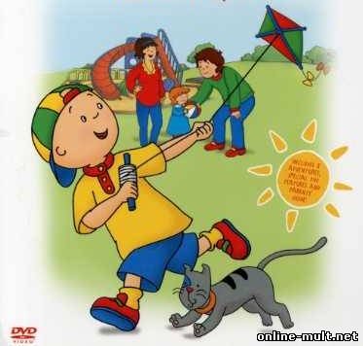
Мать оставила для трех сыновей тарелку слив, а сама ушла на работу. Первым пришел из школы младший сын. Увидев сливы на тарелке, он съел третью часть и ушел гулять. Вторым пришел средний сын. Думая, что его братья не ели слив, он съел третью часть того, что было на тарелке, и тоже ушел гулять. Позднее всех пришел старший сын и съел 4 сливы- третью часть того, что он увидел на тарелке. Сколько слив было на тарелке первоначально?
27 слив
Ответ

Slide 59
Задачи на составление уравнения
1
2
3
4
5
6
7
8
9
10
Notes:
59

Slide 60
На лугу паслись черные и белые овечки. Сколько белых овечек, если черных было на 14 больше, чем белых, а всего их было 88 голов?
37 шт.
Ответ

Slide 61
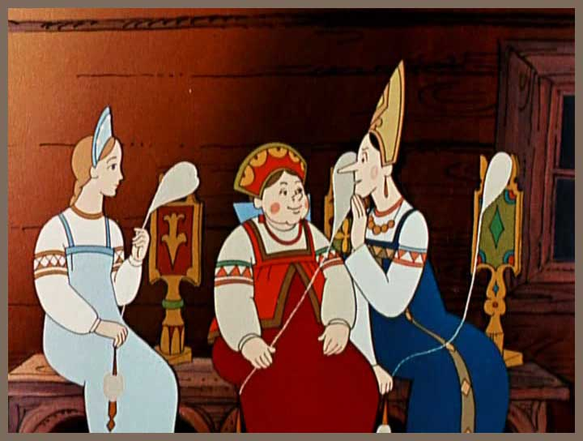
Три снохи царя соткали ковры общей площадью 63 м². Купеческая дочь соткала ковер в 2 раза больше, чем боярская, а Василиса Премудрая в 2 раза больше купеческой. Сколько квадратных метров ковров соткала каждая ?
9; 18 и 36
Ответ

Slide 62
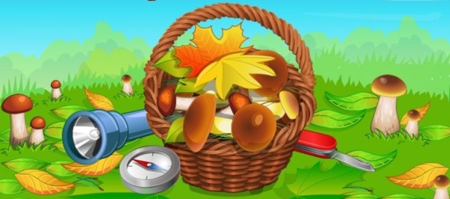
Саша собрал 88 грибов. Подберезовиков он собрал в 2 раза меньше, чем подосиновиков, а белых на 4 меньше, чем подберезовиков. Сколько грибов каждого вида собрал Саша?
19; 23 и
46 шт.
Ответ

Slide 63
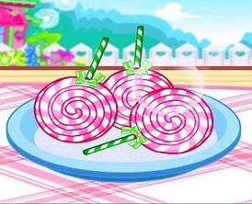
На трех тарелках лежат 90 конфет. На первой тарелке в 2 раза больше, чем на третьей, а на второй тарелке в 3 раза больше, чем на первой. Сколько конфет на каждой тарелке?
10; 20 и
60 шт.
Ответ

Slide 64
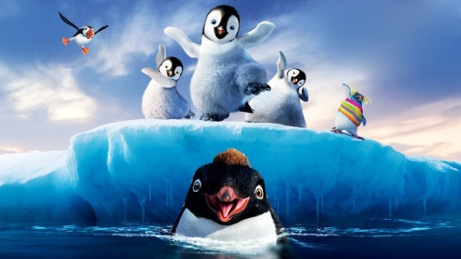
На трех льдинах было 14 пингвинов. На первой льдине
на 2 пингвина меньше, чем на второй, а на третьей на 3 пингвина меньше, чем на первой. Сколько пингвинов
было на каждой льдине?
2; 5 и 7 шт.
Ответ

Slide 65
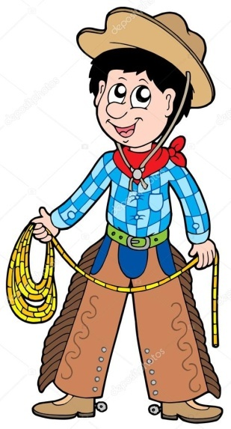
Веревку длиной 28 м ковбой разрезал на три части так, чтобы вторая часть была в 3,5 раза, а третья в 2,5 раза больше первой. Найдите длину каждой части.
4; 10 и 14 м
Ответ

Slide 66
Купили тетради, книгу и альбом. Стоимость тетрадей составляет 0,3 стоимости книги; альбом на 60 рублей дешевле книги. Сколько заплатили за тетради, если
книга и альбом вместе стоят 180 рублей ?
36 руб.
Ответ

Slide 67
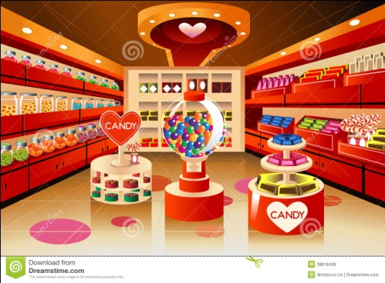
В магазине на верхней полке лежало в 2 раза меньше коробок конфет, чем на средней. А на нижней полке в 4 раза больше, чем на верхней и средней вместе. Сколько всего коробок с конфетами было на всех трех полках, если на нижней было на 20 коробок больше, чем на средней?
30 шт.
Ответ

Slide 68
Мать старше дочери в 2,5 раза, а 6 лет назад мать была в 4 раза старше дочери Сколько лет матери и сколько лет дочери?
12 и 30 лет
Ответ

Slide 69
Три брата делили мешок яблок. Старший оставил себе на 12 яблок больше, чем дал среднему, и в 3 раза больше, чем дал младшему. Из своих яблок средний брат съел ровно в 2 раза больше, чем было дано младшему, но на 9 яблок меньше, чем старший. Сколько яблок съел старший брат, если известно, что младший съел на 42 яблока меньше, чем было дано среднему, и у него еще осталось 6 яблок?
90 яблок
Ответ

Slide 70
Геометрические задачи
1
2
3
4
5
6
7
8
9
10
Notes:
70

Slide 71
Найдите периметр и площадь фигуры, изображенной на рисунке.
5 дм
26 дм
28 дм2
4 дм
20 см
90 см
Ответ

Slide 72
Найдите площадь фигуры, изображенной на рисунке.
8м
48 м2
2м
3м
4 м
Ответ

Slide 73
Объем бетонного блока, имеющего форму прямоугольного параллелепипеда, равен 4080 дм3 ; его высота равна 34 дм, а одна из сторон основания-8 дм. Найдите другую сторону основания этого блока.
15 дм
Ответ

Slide 74
Деревянный брус из дуба имеет размеры 3м х 3 дм х 2 дм.
Определите массу бруса, если 1 дм3 дуба имеет массу 800г.
14400 г
Ответ

Slide 75
Найдите площадь треугольника , изображенной на клетчатой бумаге, если размер клетки 1 см х 1 см.
14 см2
Ответ

Slide 76
Площадь прямоугольного треугольника равна 70
а одна из стон , образующих прямой угол, равна 7 см. Найдите вторую сторону этого угла.
20 см
Ответ

Slide 77
Подарочная коробка, имеющая форму прямоугольного параллелепипеда с измерениями 2 дм, 1 ½ дм и 1 ¼ дм, со всех сторон отделана замшей. Определите сколько для всего этого потребовалось замши, если на швы и подгибы ушло в общей сложности 2 дм2.
16, 75 дм2
Ответ

Slide 78
Сколько потребуется листов фанеры размером 115 см х 150 см для изготовления ящика без крышки, имеющего форму прямоугольного параллелепипеда шириной 0,7 м, длиной 1,5 м и высотой 0 ,5 м ?
4 листа
Ответ

Slide 79
Ширина прямоугольника равна 3,6 м, что составляет 0,45 его длины. Ширину прямоугольника увеличили на 25%, а длину- на 20% от первоначального значения. На сколько квадратных метров увеличилась его площадь?
14,4 м2
Ответ

Slide 80
Ширина прямоугольного параллелепипеда составляет 80 % длины, а высота- 124% длины. Найдите объем этого прямоугольного параллелепипеда, если сумма длин всех его ребер равна 30,4 дм.
15,5 дм3
Ответ

Slide 81
Задачи на прямую и обратную пропорциональную зависимость
1
2
3
4
5
6
7
8
9
10
Notes:
81

Slide 82
В 100 г раствора содержится 4 г соли. Сколько граммов соли содержится в 300 г раствора?
12 г
Ответ

Slide 83
Три петуха разбудили шесть человек.
Сколько человек разбудят пять петухов ?
10 чел.
Ответ

Slide 84
Изготавливая по 42 детали в час, рабочий трудился 8 часов. Сколько времени ему понадобилось бы на эту же работу, если бы он делал в час по 48 деталей?
7 ч
Ответ

Slide 85
В семенах подсолнечника содержится 47 % масла. Сколько килограммов масла содержится в 80 кг семян подсолнечника ?
37,6 кг
Ответ

Slide 86
Шесть маляров выполнят работу за 5 дней. Сколько еще маляров надо пригласить, чтобы все они выполнили ту же работу за 3 дня.
4 чел.
Ответ

Slide 87
В 2 ½ кг сахарной свеклы содержится 2/5 кг сахара. Сколько килограммов сахара содержится в 3 1/5 кг сахарной свеклы.
64/125
Ответ

Slide 88
Рис содержит 75 % крахмала, а ячмень - 60 %. Сколько надо взять ячменя, чтобы в нем содержалось столько же крахмала, сколько его содержится в 5 кг риса ?
6,25 кг
Ответ

Slide 89
Свежие фрукты содержат 72% воды, а сухие-20%. Сколько сухих фруктов получится из 40 кг свежих ?
14 кг
Ответ

Slide 90
Если один переписчик может за 8 дней написать 15 листов, сколько понадобится переписчиков, чтобы написать 405 листов за 9 дней, если каждый работает с той же производительностью, что и один переписчик ?
24 чел.
Ответ

Slide 91
У первой хозяйки 3 курицы за 3 дня снесли 6 яиц, а у второй хозяйки 4 курицы за 4 дня снесли 8 яиц. У какой хозяйки лучше несутся куры ?
у первой
хозяйки
Ответ

Slide 92
-Если вы без труда решили все эти задачи, то можете быть уверены в своих знаниях ! -Если задачи вызвали у вас затруднения, то вам стоит поработать еще!

